Slide 1
Revisão de Linguagem de Programação
By casseb

Slide 2

Resolução do Simulado da Prova

Slide 3
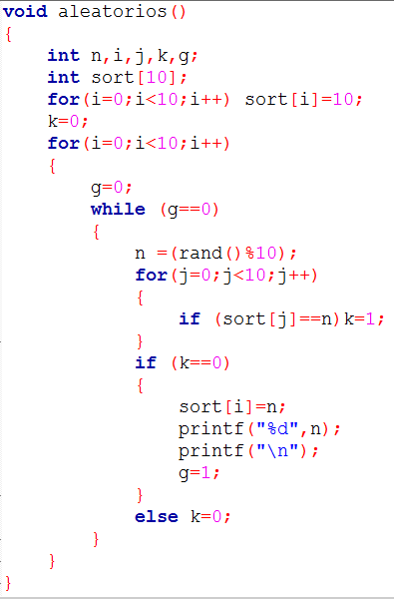

Exercício 3

Slide 4

Entendendo o código
6 – Declaração das variáveis n,i,j,k,g como inteiras.
7 – Declaração do vetor sort de inteiros com 10 posições.
8 – Um for que usa i como referência e preenche todo o vetor sort com o número 10.
9 – Iniciado variável k com valor zero.

Slide 5

Entendendo o código
10 – O código a seguir será repetido 10 vezes tendo como referência a variável i.

Slide 6

Entendendo o código
12 – Definido o valor da variável g como zero.
13 – O Código a seguir vai se repetir enquanto g permanecer como zero.

Slide 7
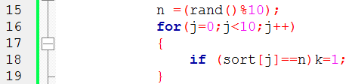
Entendendo o código
15 – A variável n recebe um número randômico de 0 a 10, o comando rand em si sempre vai trazer o mesmo número, sendo necessário alimenta-lo com o srand.
16 – As próximas linhas neste slide serão repetidas 10 vezes.
18 – Variável k recebe valor 1 somente se o vetor sort na posição de j for igual ao número sorteado.

Slide 8
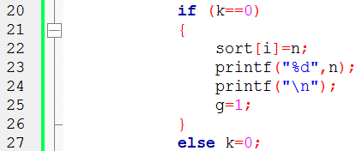
Entendendo o código
20 – Se k for igual a zero ele faz os comandos abaixo.
22 – o vetor de sort na posição i recebe n
23 – Imprime na tela o valor de n
24 – Imprime na tela uma quebra de linha
25 – define g como valor 1
27 – Se k não foi igual a zero ele atribui zero a k.

Slide 9
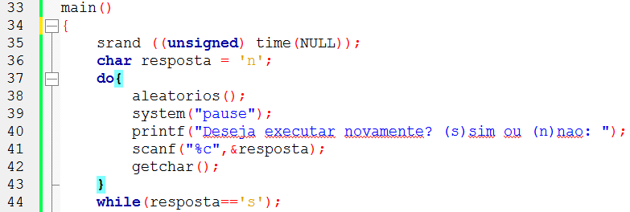
Entendendo o código
33 – Declaração da função main
35 – Usado comando srand para alimentar o rand com a data/hora atual
36 – Declarando variável do tipo char resposta atribuindo ‘n’
38 – Chamada da função aleatórios
39 – Pausa o programa para o usuário ler os valores.
40 – Imprime a opção do usuário de continuar
41 – Captura a resposta do usuário.
42 – Corrige bug da captura anteriores.
44 – Mantem o fluxo enquanto a resposta for igual a ‘s’.

